Slide 1
CLIMATERIO
DR. JUAN QUEZADA C.
SSA
2019

Slide 2
DEFINICIONES
Menopausia: Ultima menstruación, marca cese de la edad reproductiva.
Climaterio: Etapa de la vida de la mujer en que declina la capacidad reproductiva, desde 4-6 años antes de la menopausia hasta la senectud.

Slide 3
Aspectos demográficos
Esperanza de vida en Chile es > de 80 años.
2 millones de mujeres chilenas en este período.
Más frecuentes causas de mortalidad en la mujer: Cardiovasculares, respiratorias y tumores malignos.
Otros problemas asociados al climaterio: Obesidad, osteoporosis y depresión.

Slide 4
Conceptos generales
Dado que muchos de los problemas se deben al hipoestrogenismo, todas son candidatas a THM, pero no todas pueden o quieren recibirla.
Manejo de la mujer en climaterio debe ser multifactorial, incluir recomendaciones en estilo de vida, alimentación y actividad física.

Slide 5
Objetivos clínicos

Slide 6
Promoción de estilo de vida saludables
Buenos hábitos alimenticios.
Actividad física.
Cese del tabaquismo.
Autorrealización.

Slide 7
Sistema cardiovascular
Normalizar el peso corporal.
Mantener normotensión.
Conservar la glicemia en rangos normales.
Mantener lípidos en márgenes normales.
No fumar.
Mantener buena masa muscular y con actividad.

Slide 8
Cánceres
Mama: Examen físico, mamografía al menos c/2 años y anual si THM, autoexamen.
Vesícula: Estudio ecográfico si riesgo elevado.
Estomago: Control por especialidad ante sospecha.
Tráquea-bronquios-pulmón: Tos crónica, hemoptisis, tabaquismo.
Colon: Hemorragia oculta si antecedente familiar y/o anemia, colonoscopía.
Cervico-uterino: PAP, genotipificación VPH 16 y 18.

Slide 9
Depresión
30% de prevalencia en mujeres de 45-64 años.
Evaluación sicológica si MRS >= 6 en dominio sicológico.
Preguntas claves: 2 = Depresión; + punto 4 = Depresión mayor.
Derivar siquiatría con THM instalada.

Slide 10
Patología musculo articular
THM.
Uso prudente de AINES.
Ejercicio regular.
Alimentación con al menos 1 gr/kg de proteínas.

Slide 11
Salud ósea
DXA desde los 65 años en mujeres sanas o antes con factores de riesgo.
Menores de 65 años aplicar encuesta FRAX.
DXA normal, repetir c/5 años.
DXA alterada, repetir c/2-3 años.
Tratamiento escalonado, primero THM.
Calcio 1200 mg/dia con dieta + suplementos y 800 UI/dia vitamina D.
Prevención de caídas.

Slide 12
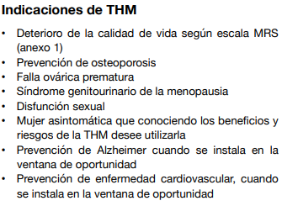

Slide 14
Factores que modifican los efectos de la THM
Momento de inicio de la terapia: “ventana de oportunidad”.
Tipo de hormona.
Dosis más baja que logre control de síntomas.
Esquema de administración.
Vía de administración.
Duración.

Slide 15
Riesgos de la THM
Enfermedad tromboembólica.
Cáncer de endometrio.
Cáncer de mama.

Slide 16
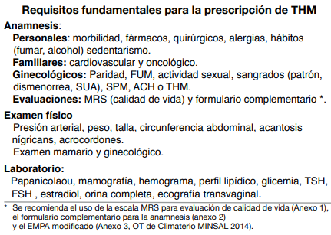

Slide 17
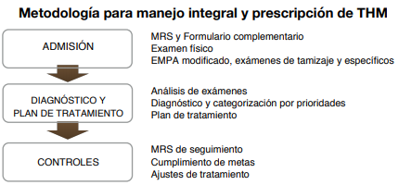

Slide 18
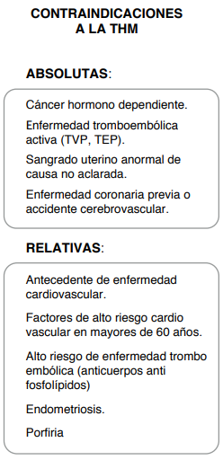

Slide 19
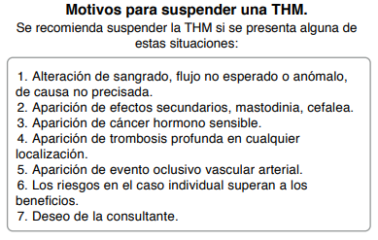

Slide 20
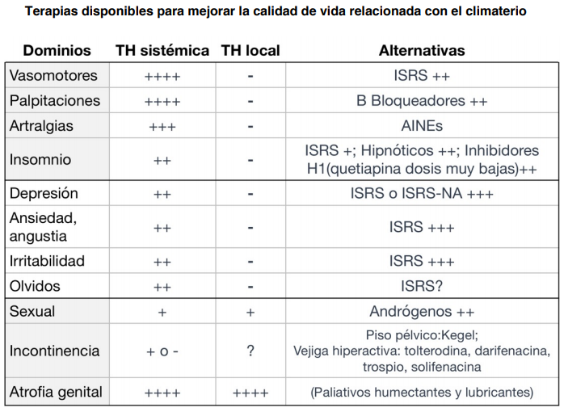

Slide 21
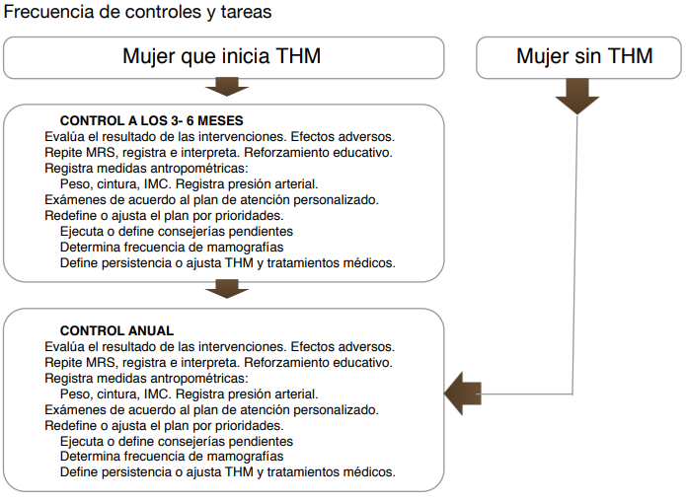

Slide 23
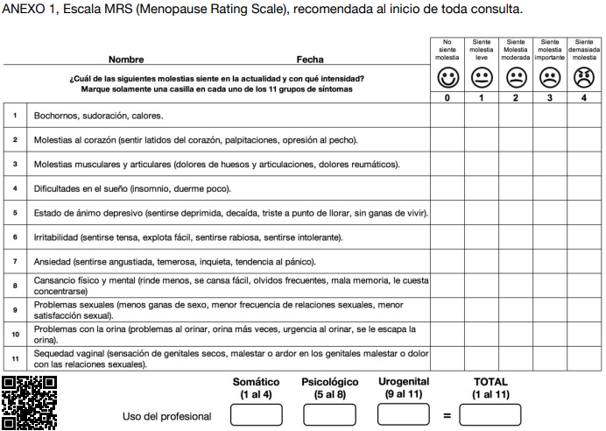

Slide 24
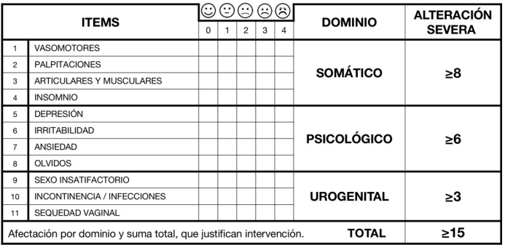
Interpretación de la escala MRS

Slide 25
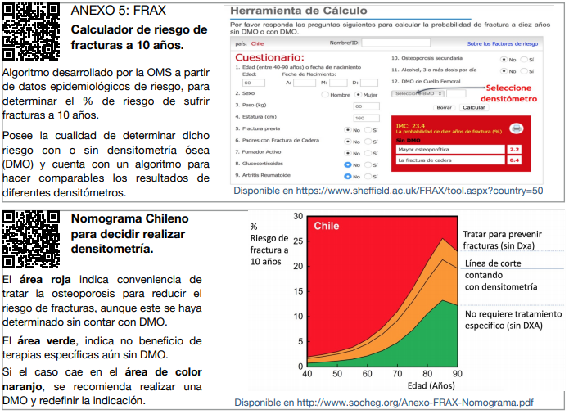

Slide 26
CANASTA FARMACOLOGICA THR DE APS
Nomegestrol 5 mg COMPRIMIDOS
Estradiol Micronizado 1 mg COMPRIMIDOS
Progesterona Micronizada 200 mg CAPSULAS
Progesterona Micronizada 100 mg CAPSULAS
Tibolona 2,5 mg BLISTER
Estradiol Gel Transdermico 0,5 mg UNIDAD
LUBRICANTES SALUD SEXUAL REPRODUCTIVA

